Slide 1
ВІКТОРИНА Повсякденне життя українців в першій половині ХІХ століття

Slide 2
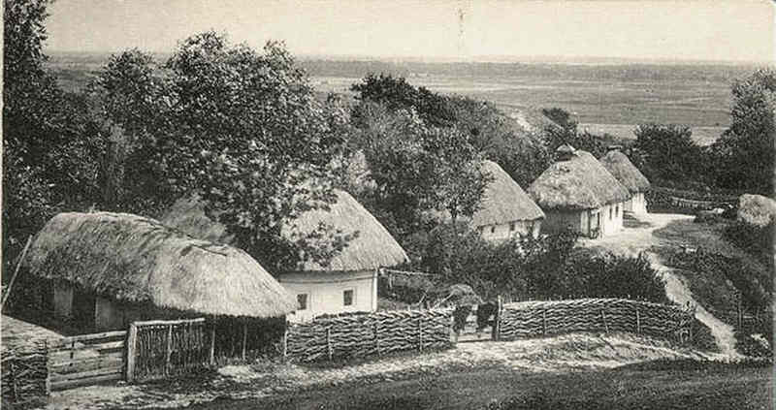
Який тип поселення був найпоширеніший в українців у XIX столітті?
Село

Slide 3
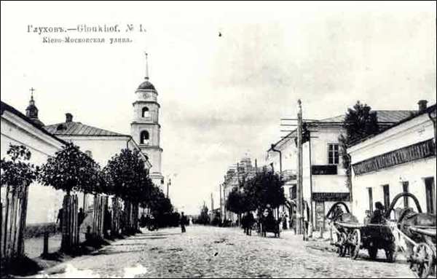
Який тип поселення активно почав зростати в ХІХст.?
Місто

Slide 4
Як називалась в Україні “американська ферма”?
Хутір

Slide 5
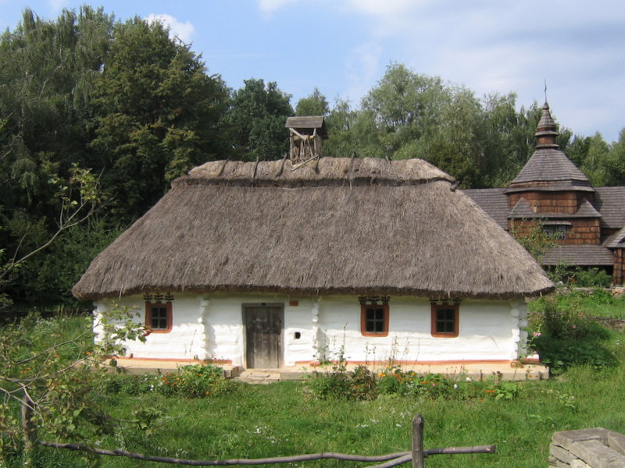
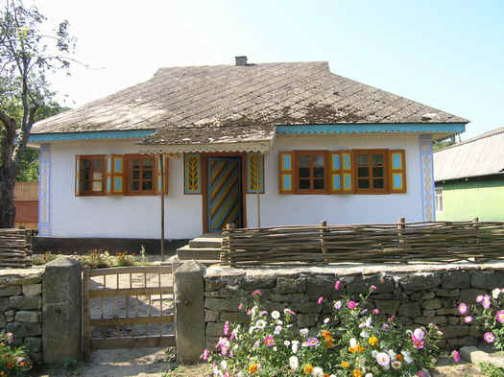
Найпоширеніші типи хат українців?
Двокамерна
Трикамерна

Slide 6
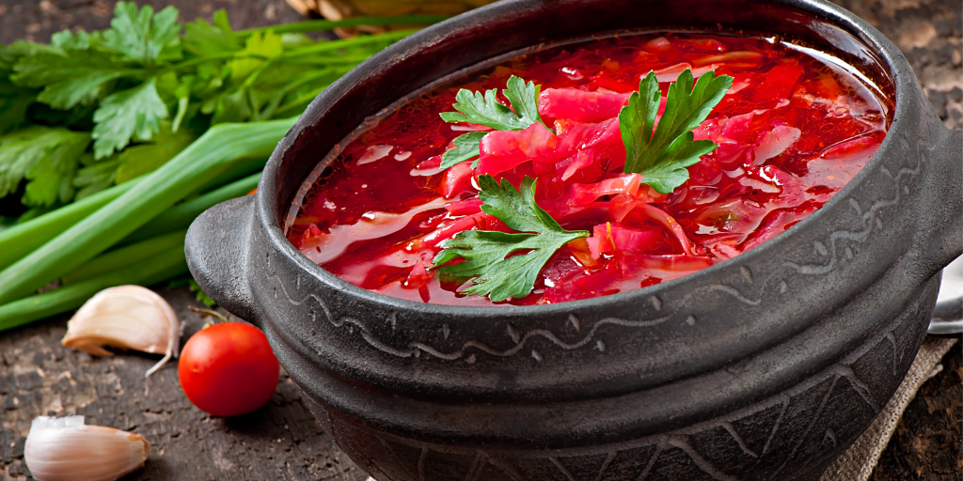
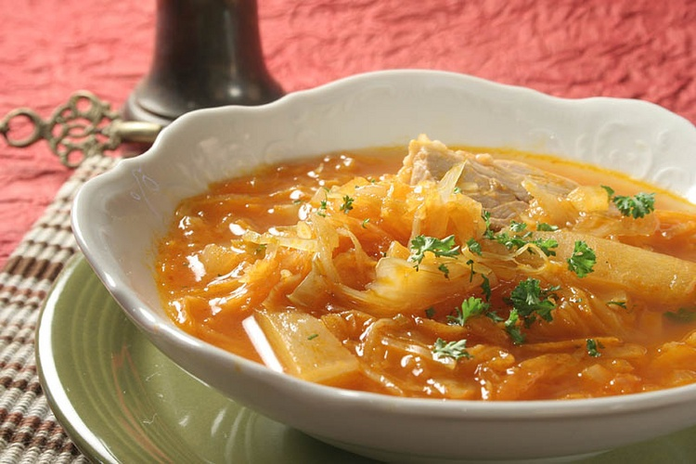
Які найкорисніші традиційні українські страви?
Борщ
Капусняк

Slide 7
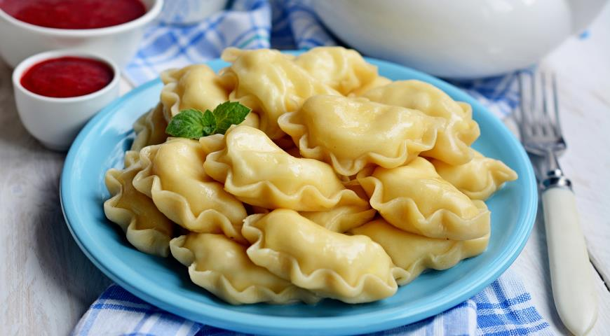
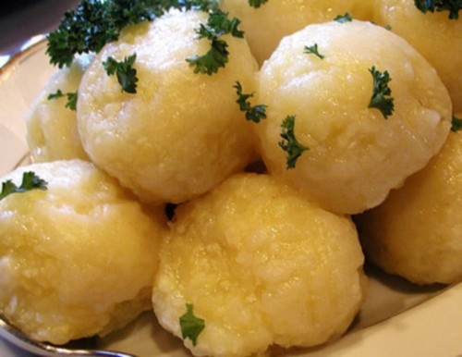
Святкові українські страви?
Вареники
Галушки

Slide 8
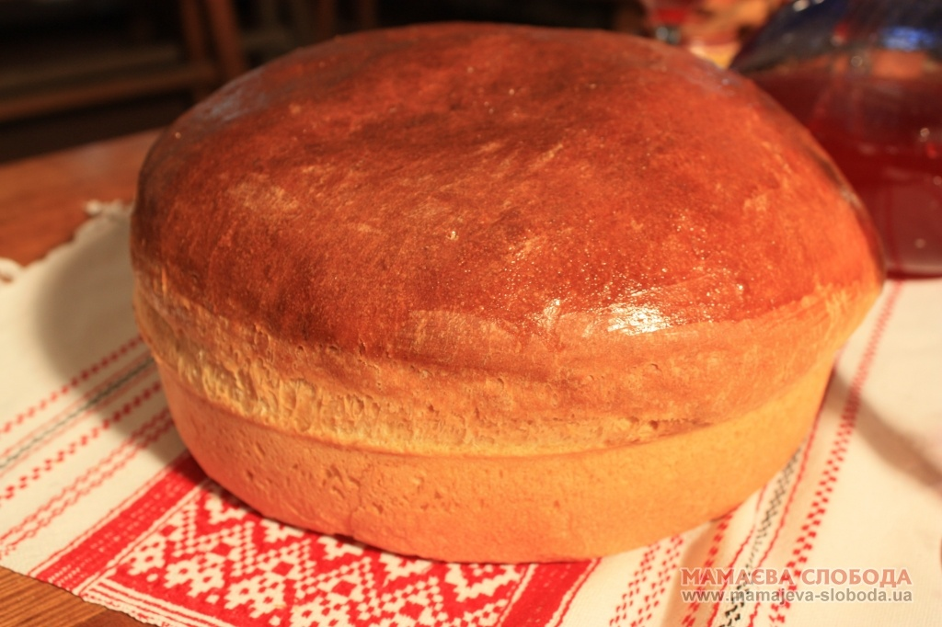
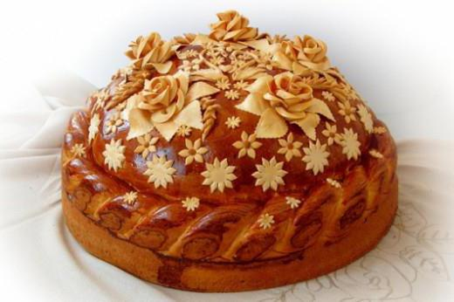
Як називався ритуальний та святковий хліб?
Паляниця
Коровай

Slide 9
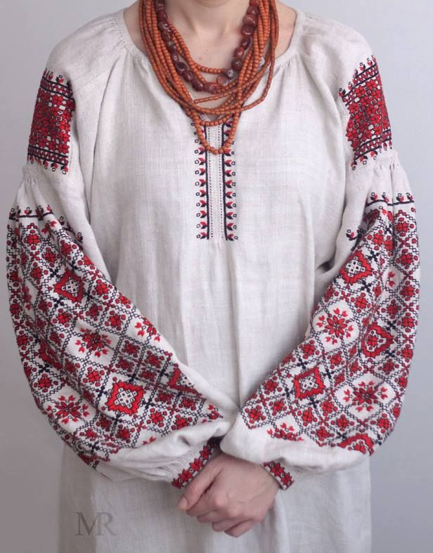
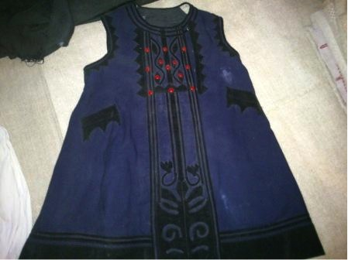
Як називався жіночий повсякденний народний одяг?
Вишиванка
Керсет

Slide 10
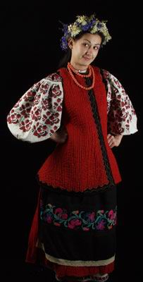
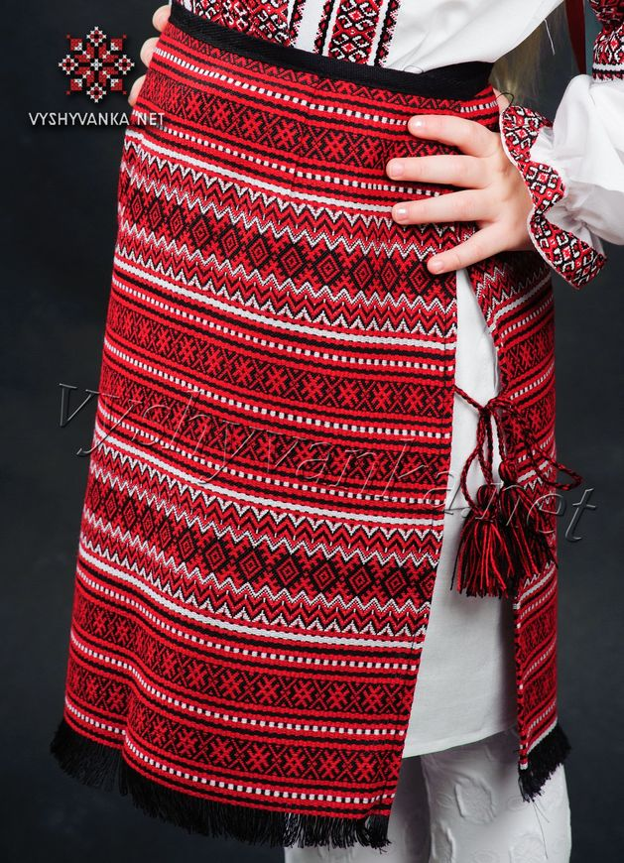
Як називалося жіноче українське святкове вбрання?
Юпка
Плахта

Slide 11
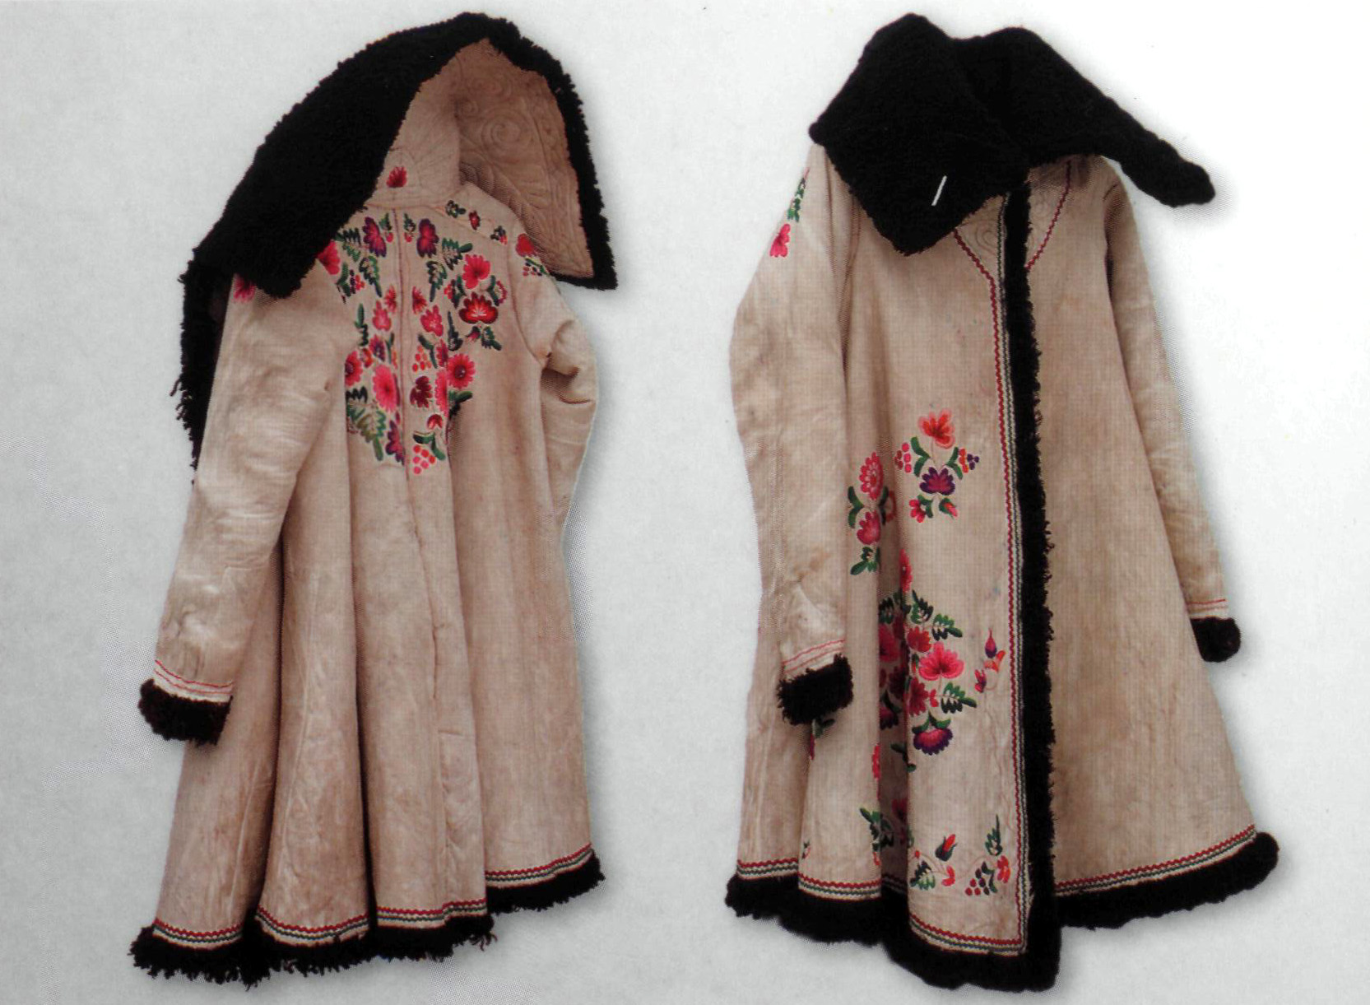
Як називався зимовий одяг?
Свита
Кожух

Slide 12
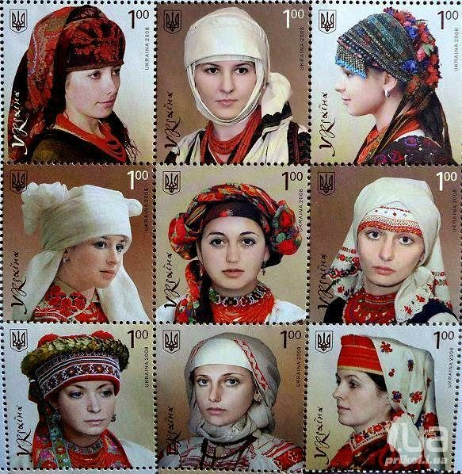
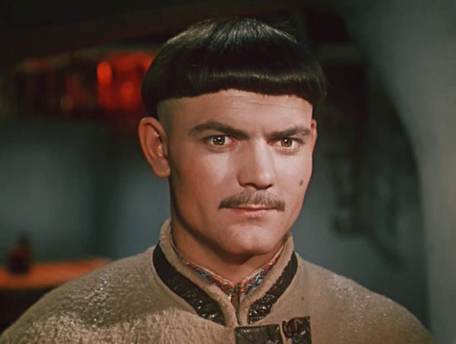
Як називався головний убір заміжніх жінок та традиційна чоловіча зачіска?
Очіпок
Зачіска під “макитру”

Slide 13
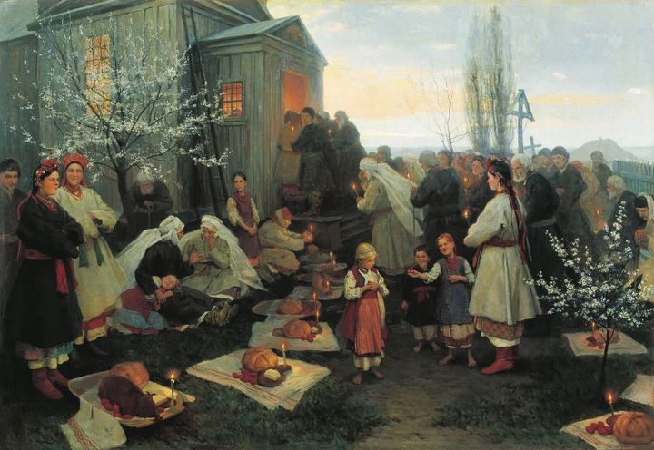
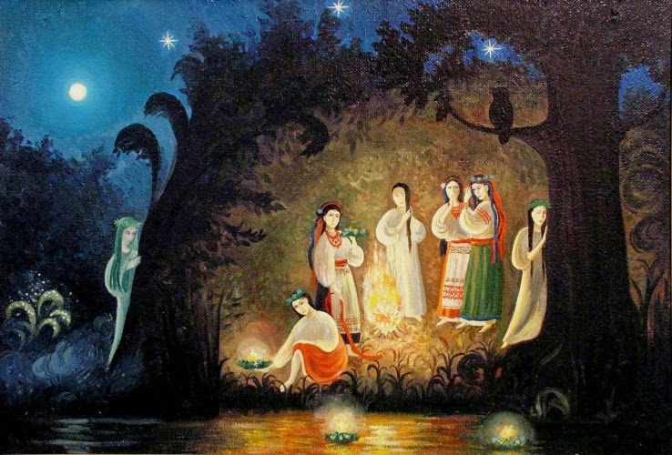
Укажіть назву свят зображених на картинах.
Великдень
Івана Купала

Slide 14
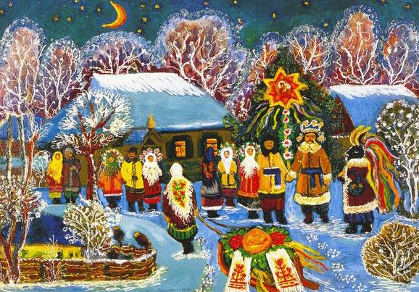
Різдво

Slide 15
ДЯКУЮ ЗА УВАГУ!

